Slide 1
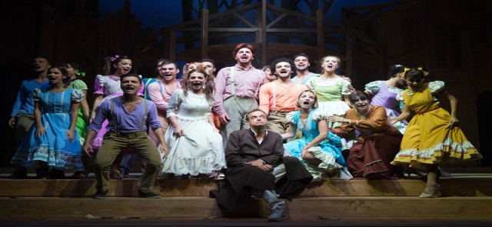
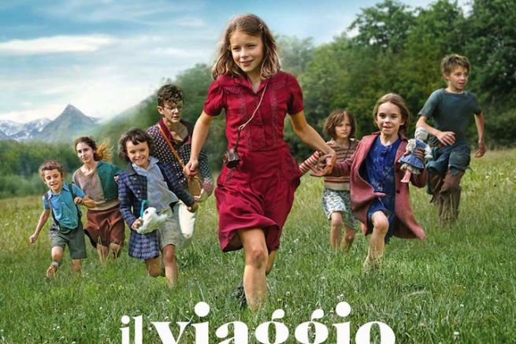
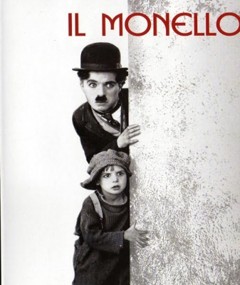
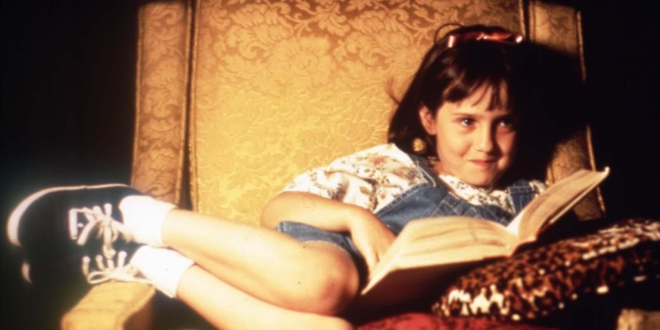
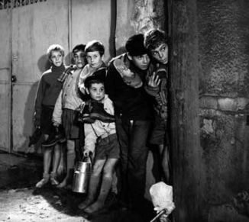
I Film
Aggiungi un posto a tavola 1974
Il Cinema a Via Cornelia
Classi V A e V B
Il viaggio di Funny
2016
Il monello
1921
Matilde 6 mitica
1996
La guerra dei bottoni
1962

Slide 2
Il Cinema a Via Cornelia è stata una proposta didattica concordata dalle insegnanti con la direttrice della Biblioteca «Cornelia» e rivolta agli alunni delle classi V. Il fine è stato quello di stimolare gli alunni a riflettere su temi quali la scuola e la famiglia, oggi istituzioni in costante evoluzione ed esposte a sempre nuovi cambiamenti. I film infatti sono stati scelti per mettere in risalto le trasformazioni avvenute dal secolo scorso a oggi e come queste trasformazioni possano essere oggetto di una molteplicità di chiavi di lettura e, al tempo stesso, produrre una pluralità di stimoli.
La visione di ogni film è stata anticipata da una introduzione della trama. Dopo ogni film si è aperto un dibattito vivo e partecipato in cui i bambini hanno espresso impressioni, sensazioni, emozioni e soprattutto tanto entusiasmo. Al dibattito ha fatto seguito un elaborato scritto nel quale i bambini hanno sperimentato la traduzione in forma scritta dell’esperienza vissuta. Hanno tutti concluso il percorso con un disegno di gruppo su un film a scelta. Le visioni sono avvenute nella biblioteca di Via Cornelia che ha messo a disposizione della scuola non solo il materiale ma, innanzitutto, una bellissima accoglienza.
Educare attraverso il cinema è, a nostro avviso, un atto verso una crescita consapevole e critica.

